Slide 1

Лекарственные растения

Slide 2
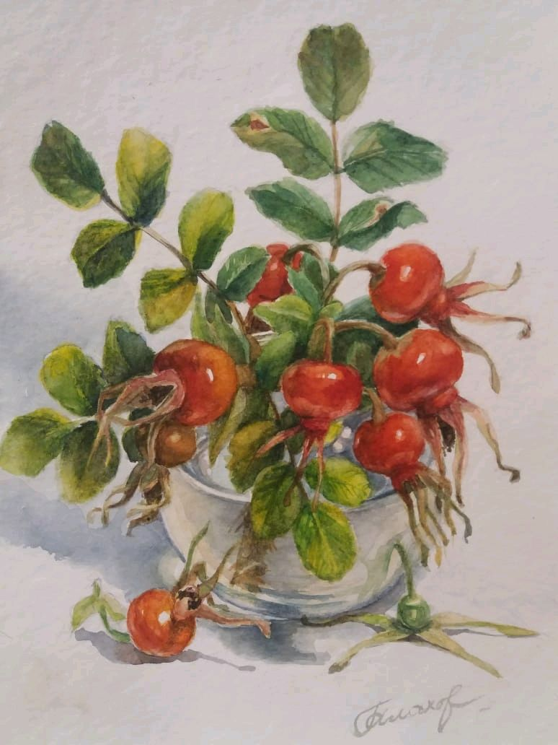
Шиповник

Slide 3
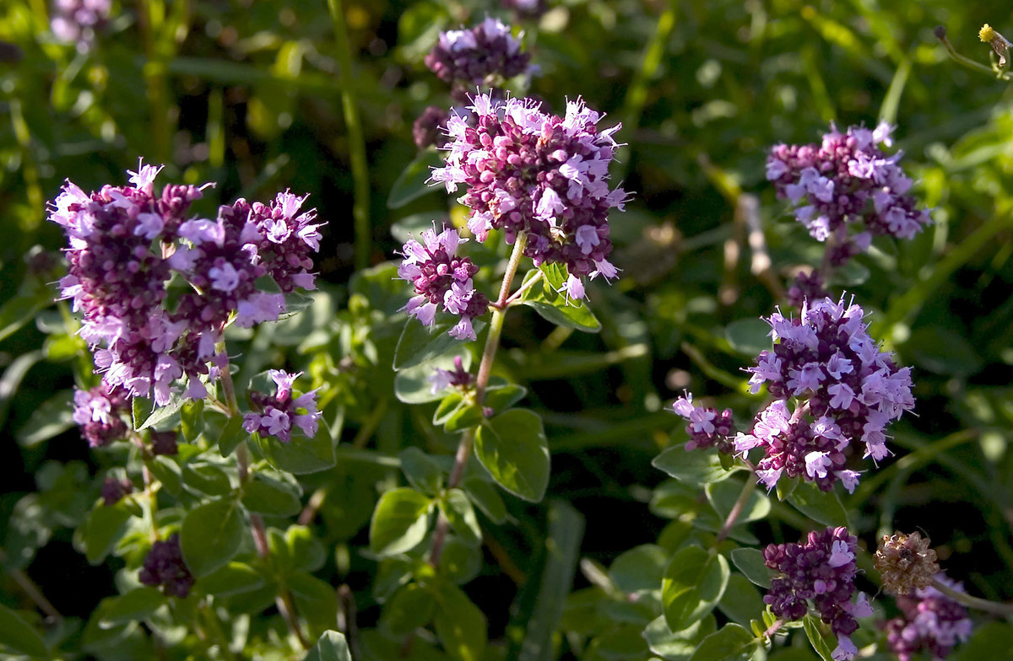
Душица

Slide 4
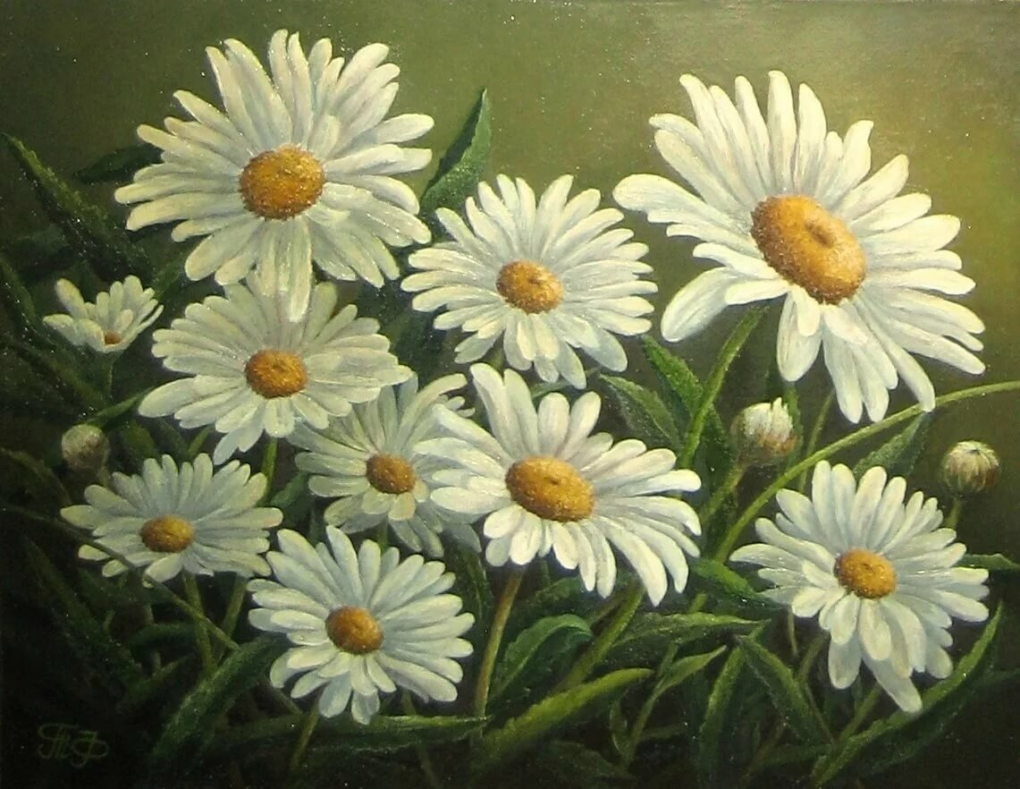
Ромашка

Slide 5
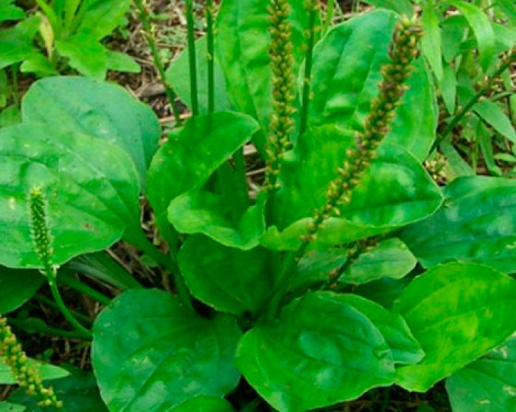
Подорожник

Slide 6
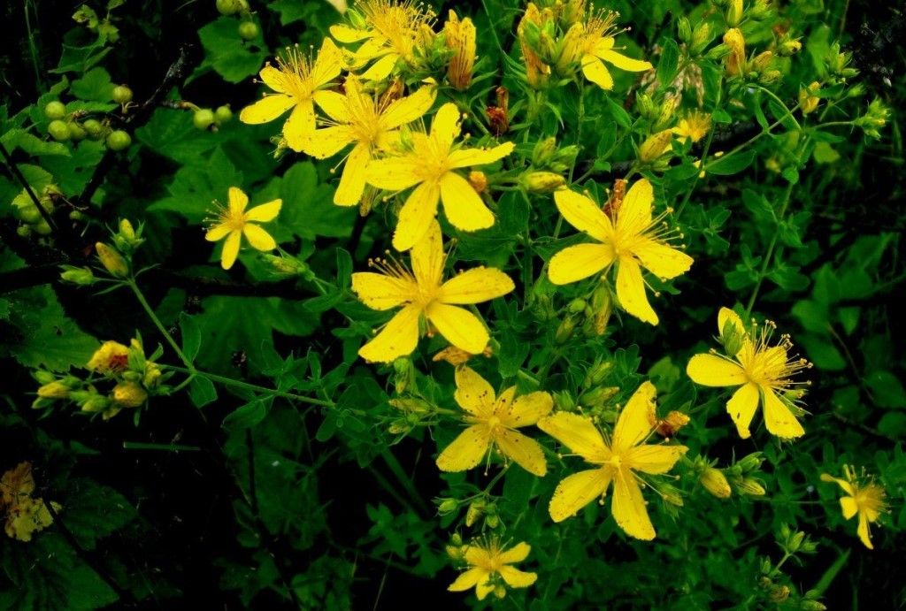
Зверобой

Slide 7
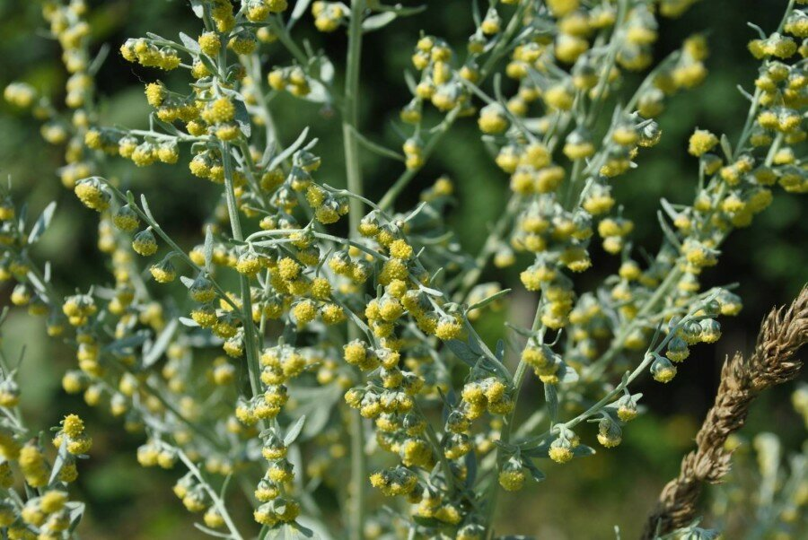
Полынь

Slide 8
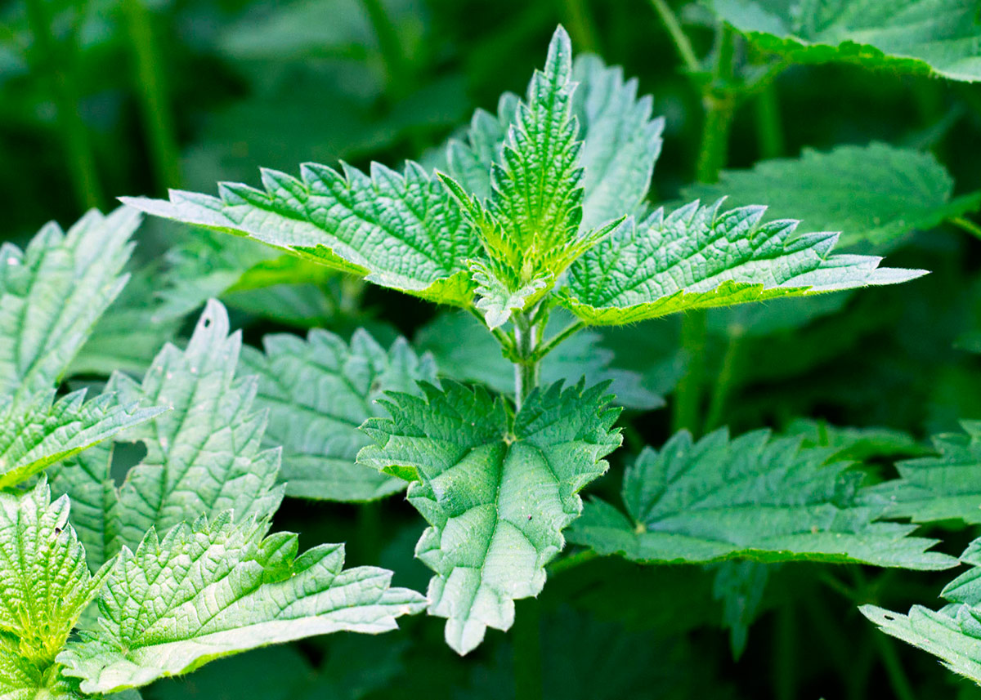
Крапива

Slide 9
Спасибо за внимание.

